Slide 1
Utilisation de la microscopie à force atomique pour l’étude des propriétés nanomécaniques de la membrane plasmique des cardiomyocytes en condition d’insuffisance cardiaque
Véronique LAchaize
École doctorale sciences de la matière
université de Toulouse
Etienne Dague – LAAS (CNRS)
Céline Galès – I2MC (Inserm)
université fédérale de Toulouse– Région midi-pyrénées
Notes:
Bonjour, je vais vous parlez de mon sujet de thèse qui se situe à l’interface de la biologie et de la physique. Il a été co encadré par E. dague du LAAS et C Galès de l’I2mC. Et finncer par l’université de Toulouse et la région midi Pyrénées
Ces travaux ont eu pour but de caractériser les propriété nanomécanique de la membrane des cardiomyocyte en condition d’IC, et ceci grâce à une approche physique avec l’utilisation de la microscopie à force atomique.

Slide 2
Contexte de l’étude
Insuffisance cardiaque (IC)
Compensation/Décompensation
Infarctus du myocarde
Hypertension artérielle
Cardiomyopathies
Cardiotoxicité médicamenteuse
?
IC
Compensation
Décompensation
1
2
Perte de la fonction contractile du myocarde
➔ Mort des cellules contractiles
IC
Normal
Hypertrophie
Nécrose
Objectif
Observation des propriétés nanomécaniques de la membrane du CM lors de l’évolution vers une IC par Microscopie à force atomique (AFM)
Cardiomyocyte (CM)
Notes:
Mais tout d’abord je vais tenter de vous situer le contexte de cette étude, L’IC est une pathologie en expansion en France avec 150 000 hospitalisation par an dont 32000 finiront par un décès. Cette pathologie est définie comme l’incapacité du cœur à fournir un débit sanguin suffisant à l’apport énergétique du de l’organisme. Elle est induite par différente pathologie tel que Infarctus du myocarde, Hypertension artérielle, Cardiomyopathies et Cardiotoxicité médicamenteuse et provoque une perte progressive de la fonction contractile du myocarde. Phénomène provoqué par une mort des cellules contractiles. Ces Cellules sont appelées cardiomyocyte.
Lors de l’évolutions

Slide 3
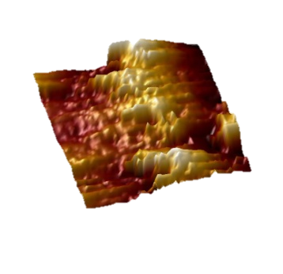
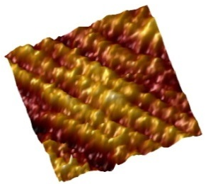
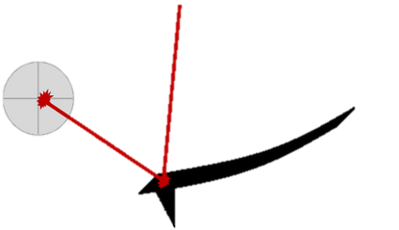
Effets biophysiques précoces observés lors d’une évolution vers l’IC
Dispositif expérimental
Anomalies précoces de l’architecture
2 modèles étudiés:
IC post infarctus du myocarde
IC à la suite d’un traitement anticancéreux
1 µm
Normale
Traitées
Extraction
Lavage
- Décalcifiant,
- Digestion,
Normale ou traitée
Souris (C57/Bl6)
2 µm
2 µm
Membrane organisée
Structure en creux/crêtes
Anomalies Nanomécaniques
Membrane désorganisée
Perte de structure
Apparition de zones plates
et de protrusions
Dissociation
Acquisition AFM en atmosphère contrôlée
Publications
AFM en mode: Spectroscopie de Force
CMs vivant et non-battant
Dague, E*, Lachaize V*. et al. JMCC (2014)
Lachaize, V*. et al. Letters in NanoBio (2015)
Formosa, C*., Lachaize V et al. JMR (2015)
Lachaize, V*. et al. (en cours)
Lachaize, V*. et al (en cours)
37°C / 5%CO₂
Obligatoire pour la survie du CM
Notes:
Ces travaux ont été permis grace a la mise en place d’un dispositif expérimental synchronisant une méthode biologique d’isolation de CM à un outils physique de caractérisation de surface. La mise en place de ce set un a été un réel challenge au début de ma thèse car il a fallu sur un même lieu pouvoir manipuler des souris afin d’extraire les cœurs permettant l’isolation des cardiomyomyocyté à l’aide d’un système de langerhoff et d’y associé un AFM permettant l’étude topologique et mécanique de la membrane de ces cellules. CE lieu à été l’ITAV, institut des technlogies avances du vivant.
DE pus ce miscroscopie a été complementé par un module permettant le contrôle athomosphérique de l’aquisition, cette ajout a été primordiale afin de maintenir en vie les CM qui sont des cellules extraiment fragile et qui dedifferencie très rapidememant.
Ce dispositif a permis l’étude de 2 modèles d’IC, une Ic survenue après infactus et une IC induite par le traitement anticancerreux basé sur la Doxorubicine dont cardiotoxicité est reconnu caardiotoxicite

Slide 4
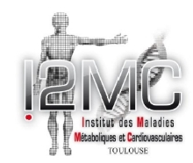
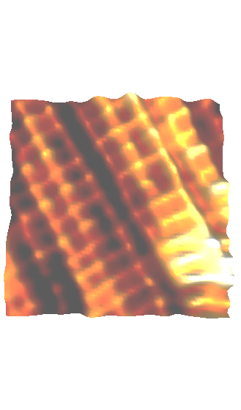
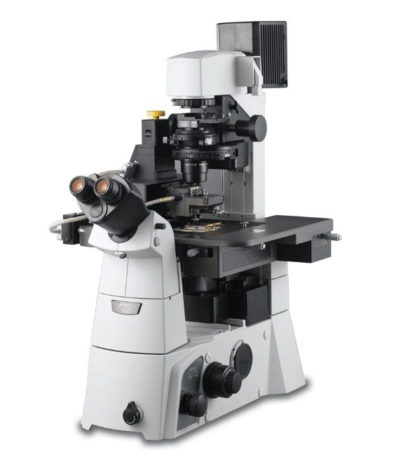
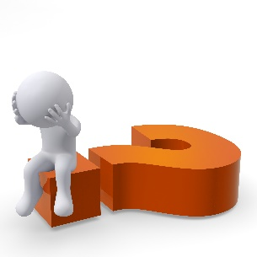
Une étude entre la biologie et la physique
Difficulté
Force
Logistique
Approche innovante
Céline Galés
Déterminants moléculaires et cliniques de l’architecture cardiaque
Etienne Dague
NanoBioSystèmes
Equipe
Nanocardiologie
Risques
Opportunités
Réussite ??
Spécialiste dans un microdomaine
Résultats scientifiques originaux
Ouverture de nouvelles questions
Notes:
Comme je l’ai expliqué précédemment cette étude se trouve à l’interface de domaine de la biologie et la physique et a été permise par la collaboration entre 2 équipes.
Entre L’équipe de l’I2MC étudiant les déterminants moléculaires et cliniques de l’activité sympathique et de l’architecture cardiaque qui a apporter toute l’expertise biologique du cardiomyocyte, et L’équipe NanoBioSciences du LAAS qui possède les compétences dans l’analyses nanomécanique des interfaces cellulaires par Microscopie à Force atomique.
Cette collaboration a permis la naissance d’une équipe projet interdisciplinaire accueilli par l’ITAV appelé nanocardiologie.
Cette équipe a permis de nouvelle question en rupture scientifique, une nouvelle approche dans le domaine de la cardiologie, cependant cette équipe a eu du mal à fonctionner à l’exterieur des deux laboratoires respectifs et surtout cette approche avait pour risque que les travaux se perdent dans cette interdisciplinarité et ma formation ne me permettent ni d’acquerir des compétences ni en biologique ni en physique. Mais l’opportunité été d’apporter des résultats innovants avec une réponse scientifique originale qui a pu être illustrer par plusieurs publications.

Slide 5
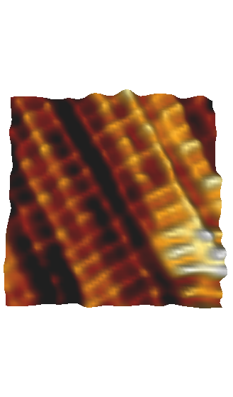
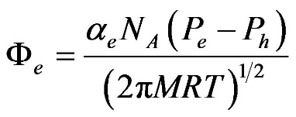
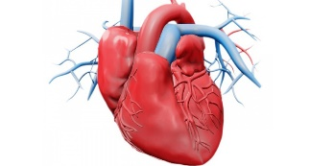
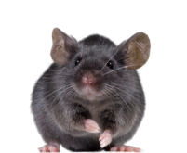
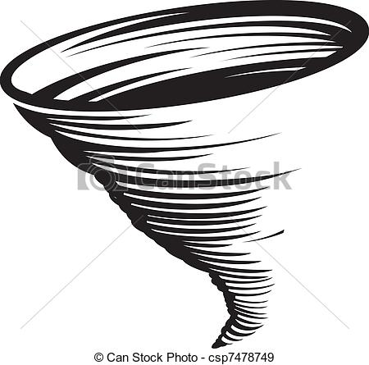
La suite de cette aventure…
En ce qui concerne le projet
En ce qui me concerne
Effets communs aux modèles d’IC chronique?
CM Normal
Doctorat en poche !
Je pars le faire
fructifier …
CM traités
2 µm
2 µm
Réversible ?
Effets des médicaments prescrits contre l’IC?
Effet de l’exercice physique?
Interdisciplinarité
(Biophysique)
Mécanismes ?
Rôle de la tension pariétale
Notes:
En ce qui me concerne, ces 3 ans de thèse m’a permis en plus d’acquerir de nombreuses connaissances scientifique et savoir générique dans le cadre d’une compétence scientifique unique et originale de façon empiriques.
J’ai fait des bêtises et il me manque des notions que je pense combler par une formation théorique par un master en Management Pharmaceutique et des Biotechnologies
Permettant un recherche d’un emploie à l’étranger dans l’industrie.

Slide 6
Retour d’expérience des deux encadrants
Céline Galés
Etienne Dague
NanoBioSystèmes
Déterminants moléculaires et cliniques de l’architecture cardiaque
Difficulté de connaissances théoriques dans les 2 domaines biologie / physique
Difficulté de finaliser les histoires de façon autonome (lenteur finalisation du projet surtout partie cardiologie)
Biophysique enrichissante sur le plan scientifique en cardiologie (nouvelles questions fondamentales)
Un recrutement difficile.
Latence en logistique
Mais cela a permis l’émergence d’un nouveau projet
Ouverture dans le domaine de la cardiologie.
Notes:
Le recrutement difficile. (trouver le candidat, pas toute les competence, formation l’un et au moins un interet pour l’autre et le mettre dans cette situation interdisciplinaire)
Thèse a permis l’ouverture dans le domaine de la cardiologie (et vice versa)
Compétence unique (force/faiblesse) savoir générique dans le cadre d’une compétence scientifique unique et originale.
Et moi j’ai fait le lien entre les deux.
Du fait du la coordination entre les deux domaines avec les souris et une nouvelle technologie a provoquer une certaine lenteur, ce qui m’a permis un side un project (les GPCR)

